Slide 1
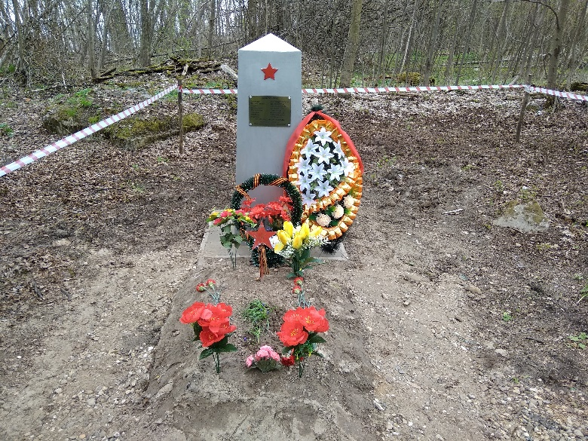
ПАСПОРТ ВОИНСКОГО ЗАХОРОНЕНИЯ № 55-85
1. Вид захоронения: Братская могила погибших воинов РККА
2. Описание: У могильного холма установлен мемориальный знак в виде 4-х угольной металлической пирамиды размером 52 х 52 см, высотой 1560 см с закреплённой звездой на передней панели и табличкой с фамилиями захороненных воинов. Мемориальный знак на захоронении уничтожен в 90-х годах и восстановлен в мае 2022 г.
3. Объект культурного наследия: нет информации
4. Площадь захоронения: 12 кв.м.
5. Состояние: удовлетворительное.
6. Дата создания захоронения: 1942,апрель; памятник уст. в 1953 г.
7. Учётный номер в ВМЦ – 50-767
8 Захоронено – 71 чел, в т.ч. известных – 8
9 Кадастровый № земельного участка: 50:19:0030525:14
10.Координаты GPS: 55.783255 36.096809
11. Захоронены воины 36-й отдельной стрелковой бригады и особого батальона ВС МВО, погибшие в годы ВОВ у н.п. Дьяково, Пестово, Акатово.
Проезд с г. Руза рейсовым автобусом в сторону н.п Беляная Гора до остановки «Дом отдыха «Лужки»

Slide 2
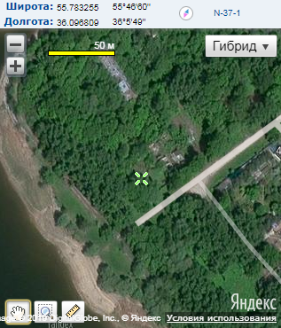
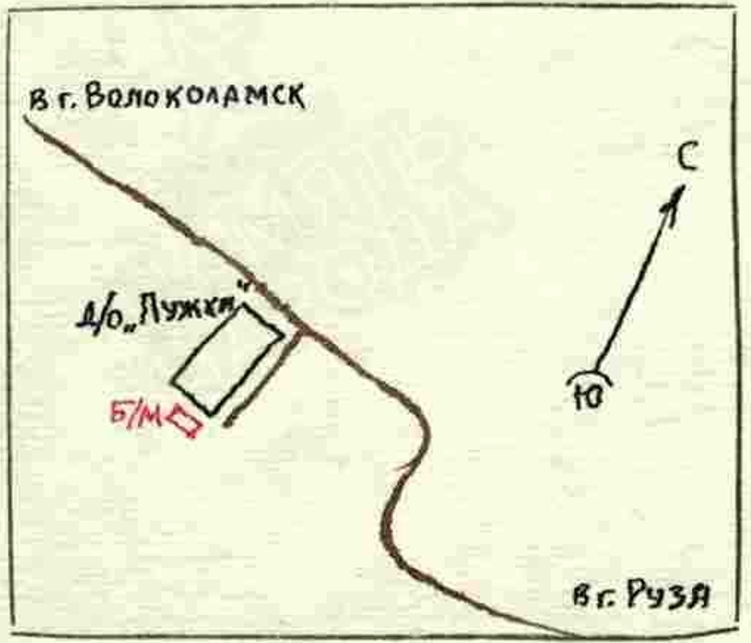
Схема расположения захоронения :

Slide 3
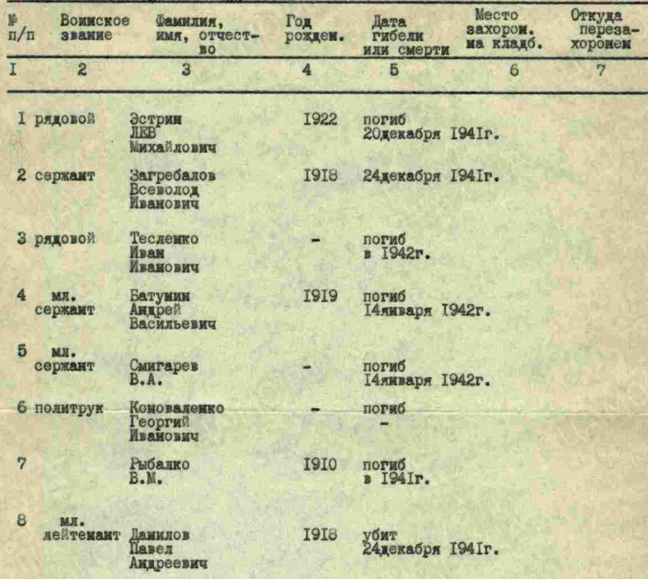
Список захороненных :

